Slide 1
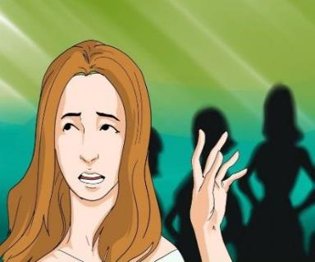
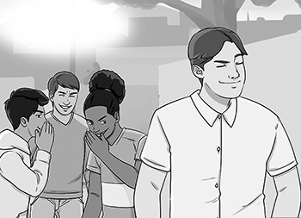
সাহিত্য কণিকা ক্লাসে সবাইকে স্বাগত
ভয়
সংকোচ
ম্রিয়মাণ
সংশয়
মোঃ আব্দুর রাজ্জাক, প্রধান শিক্ষক, ধলহরা পশ্চিমপাড়া মাধ্যমিক বালিকা বিদ্যালয়, মাগুরা।

Slide 2
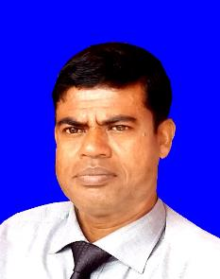
পরিচিতি
মোঃ আব্দুর রাজ্জাক
প্রধান শিক্ষক
ধলহরা পশ্চিমপাড়া মাধ্যমিক বালিকা বিদ্যালয়
e-mail: abdurrazzakmt@gmail.com
Phone number: 01721588402
পাছে লোকে কিছু বলে
শ্রেণিঃ ৮ম
সময়ঃ ৫০ মিঃ
মোঃ আব্দুর রাজ্জাক, প্রধান শিক্ষক, ধলহরা পশ্চিমপাড়া মাধ্যমিক বালিকা বিদ্যালয়, মাগুরা।

Slide 3
এসো একটি ভিডিও ক্লিপ দেখি
মোঃ আব্দুর রাজ্জাক, প্রধান শিক্ষক, ধলহরা পশ্চিমপাড়া মাধ্যমিক বালিকা বিদ্যালয়, মাগুরা।

Slide 4
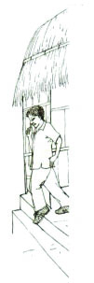
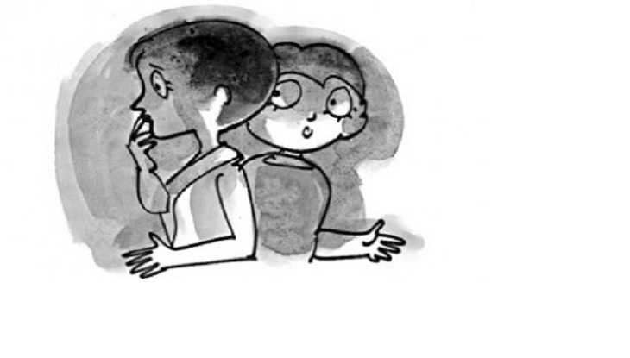
ছবি দু’টি দেখো এবং চিন্তা করে বলো
কবিতাটির নাম কী?
উপরের ভিডিও ক্লিপের সাথে ছবি দু’টির কী সম্পর্ক রয়েছে ?
পাছে লোকে কিছু বলে
সাহিত্য কণিকা বইয়ের একটি কবিতার
মোঃ আব্দুর রাজ্জাক, প্রধান শিক্ষক, ধলহরা পশ্চিমপাড়া মাধ্যমিক বালিকা বিদ্যালয়, মাগুরা।

Slide 5
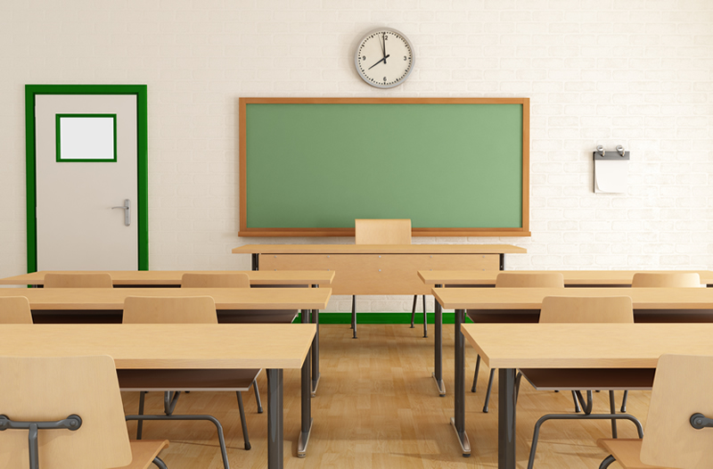
তাহলে তোমরা কি অনুমান করতে পেরেছ আজকের পাঠ কী হতে পারে?
পাছে লোকে কিছু বলে
মোঃ আব্দুর রাজ্জাক, প্রধান শিক্ষক, ধলহরা পশ্চিমপাড়া মাধ্যমিক বালিকা বিদ্যালয়, মাগুরা।

Slide 6
শিখন ফল
এই পাঠ শেষে শিক্ষার্থীরা ---
1.
কবি পরিচিতি বলতে পারবে।
2.
প্রমিত উচ্চারণে কবিতাটি পড়তে পারবে।
3.
কবিতাটির ভাবার্থ ব্যাখ্যা করতে পারবে।
মোঃ আব্দুর রাজ্জাক, প্রধান শিক্ষক, ধলহরা পশ্চিমপাড়া মাধ্যমিক বালিকা বিদ্যালয়, মাগুরা।

Slide 7
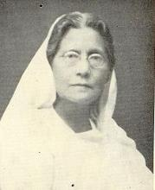
‘আলো ও ছায়া’ এবং ‘মাল্য ও নির্মাল্য’
কবি পরিচিতি
১৮৮৬ সালে কলকাতার বেথুন কলেজ থেকে সংস্কৃতে অনার্সসহ বি. এ. পাস করে তিনি ওই কলেজেই অধ্যাপনায় নিযুক্ত হন।
ছোটদের জন্য লেখা ‘গুঞ্জন’
রবীন্দ্র ধারায় রচিত আনন্দ-বেদনার সহজ-সরল প্রকাশে তাঁর কবিতা তাৎপর্য অর্জন করেছে। তাই কলকাতা বিশ্ববিদ্যালয় তাঁকে জগত্তারিণী স্বর্ণপদকে ভূষিত করে।
কাব্যগ্রন্থ
কবিতা
শিক্ষা
পুরষ্কার
১৮৬৪ সালের অক্টোবর মাসে বরিশালের বাসন্ডা গ্রামে
মৃত্যু
জন্ম
১৯৩৩ সালের ২৭শে সেপ্টেম্বর
কামিনী রায়
মোঃ আব্দুর রাজ্জাক, প্রধান শিক্ষক, ধলহরা পশ্চিমপাড়া মাধ্যমিক বালিকা বিদ্যালয়, মাগুরা।

Slide 8
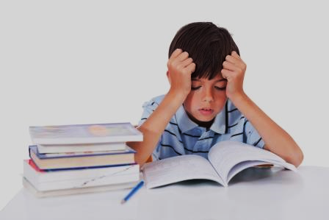
একক কাজ ২ মিনিট
সংক্ষেপে কবি কামিনী রায়ের জন্ম পরিচয় লেখ।
মোঃ আব্দুর রাজ্জাক, প্রধান শিক্ষক, ধলহরা পশ্চিমপাড়া মাধ্যমিক বালিকা বিদ্যালয়, মাগুরা।

Slide 9
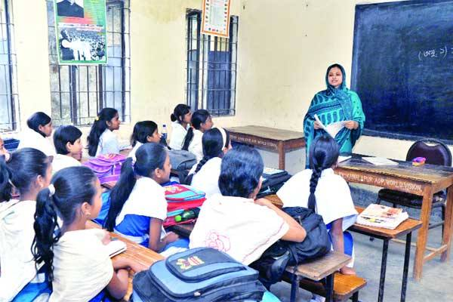
আদর্শ পাঠ
মোঃ আব্দুর রাজ্জাক, প্রধান শিক্ষক, ধলহরা পশ্চিমপাড়া মাধ্যমিক বালিকা বিদ্যালয়, মাগুরা।

Slide 10
পাছে লোকে কিছু বলে
কামিনী রায়
মোঃ আব্দুর রাজ্জাক, প্রধান শিক্ষক, ধলহরা পশ্চিমপাড়া মাধ্যমিক বালিকা বিদ্যালয়, মাগুরা।

Slide 11
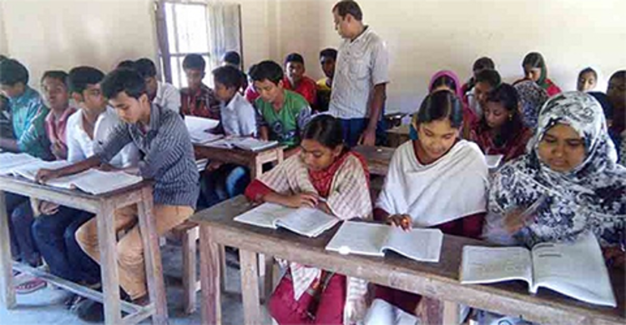
সরব পাঠ ৫ মিনিট
কবিতাটি প্রমিত উচ্চারণে পাঠ কর।
মোঃ আব্দুর রাজ্জাক, প্রধান শিক্ষক, ধলহরা পশ্চিমপাড়া মাধ্যমিক বালিকা বিদ্যালয়, মাগুরা।

Slide 12
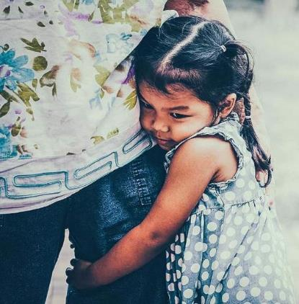
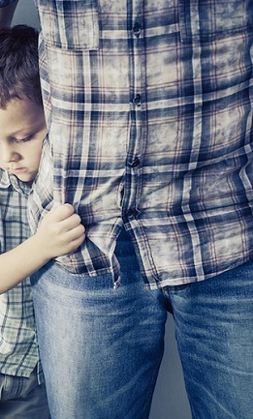
এসো কিছু নতুন শব্দের অর্থ জেনে নেই
সংশয়
সন্দেহ, দ্বিধা
সংশয়ে সংকল্প সদা টলে।
মোঃ আব্দুর রাজ্জাক, প্রধান শিক্ষক, ধলহরা পশ্চিমপাড়া মাধ্যমিক বালিকা বিদ্যালয়, মাগুরা।

Slide 13
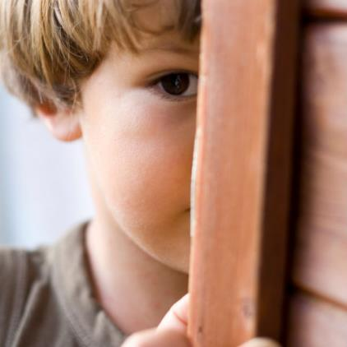
আড়ালে
দৃষ্টির বাহিরে, অন্তরালে
বালকটি সর্বদা আড়ালে থাকার চেষ্টা করে।
মোঃ আব্দুর রাজ্জাক, প্রধান শিক্ষক, ধলহরা পশ্চিমপাড়া মাধ্যমিক বালিকা বিদ্যালয়, মাগুরা।

Slide 14
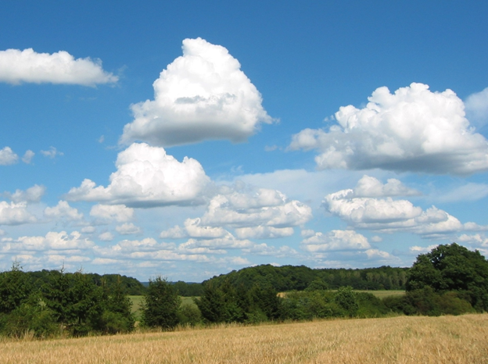
শুভ্র
সাদা, পরিষ্কার
শরৎ-এ শুভ্র মেঘের ভেলা দেখা যায়।
মোঃ আব্দুর রাজ্জাক, প্রধান শিক্ষক, ধলহরা পশ্চিমপাড়া মাধ্যমিক বালিকা বিদ্যালয়, মাগুরা।

Slide 15
জোড়ায় কাজ ৩ মিনিট
সঠিক উত্তরে ($√$) দাও।
১। মহৎ কাজ করার জন্য কোনটিকে উপেক্ষা করা উচিৎ?
ক. সংশয়
খ. সংকল্প
গ. দৃঢ়তা
ঘ. অনুপ্রেরণা
মহৎ কাজ করার জন্য সংকল্প, দৃঢ়তা বা অনুপ্রেরণা
কোনটিকেই উপেক্ষা করতে হয় না বরং সংশয় কে
উপেক্ষা করতে হয়। তাই সঠিক উত্তর- ক
×
×
×
বোর্ডে আলোচনা
মোঃ আব্দুর রাজ্জাক, প্রধান শিক্ষক, ধলহরা পশ্চিমপাড়া মাধ্যমিক বালিকা বিদ্যালয়, মাগুরা।

Slide 16
২। আর্তের পাশে দাড়াতে গিয়েও কেউ কেউ কেন উপেক্ষা করে চলে যান?
ক. রোগাক্রান্ত হওয়ার ভয়ে
খ. ছোট হওয়ার ভয়ে
গ. সহযোগিতার ভয়ে
ঘ. সমালোচনার ভয়ে
×
রোগাক্রান্ত হওয়ার ভয়ে, ছোট হওয়ার ভয়ে বা
সহযোগিতার ভয়ে কেউ আর্তের পাশে না দাঁড়িয়ে চলে যান না বরং সমালোচনার ভয়ে। তাই সঠিক উত্তর- ঘ
×
×
বোর্ডে আলোচনা
৩। ‘পাছে লোকে কিছু বলে’ কবিতাটি কোন ধরণের অনুপ্রেরণা সৃষ্টিতে গুরুত্বপূর্ণ?
ক. ভয়হীনতা
খ. পরোপকারিতা
গ. সংকোচহীনতা
ঘ. সাহসিকতা
×
ভয়হীনতা, পরোপকারিতা বা সাহসিকতার সাথে ‘পাছে লোকে কিছু বলে’ উক্তিটি সম্পৃক্ত নয় বরং সংকোচহীনতা। তাই সঠিক উত্তর- গ
×
×
বোর্ডে আলোচনা
মোঃ আব্দুর রাজ্জাক, প্রধান শিক্ষক, ধলহরা পশ্চিমপাড়া মাধ্যমিক বালিকা বিদ্যালয়, মাগুরা।

Slide 17
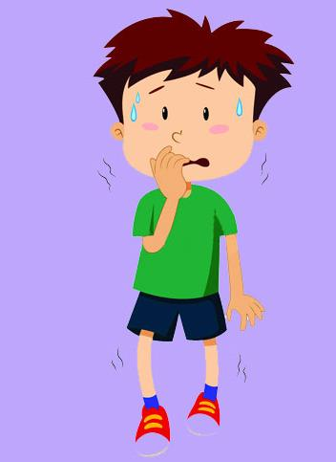
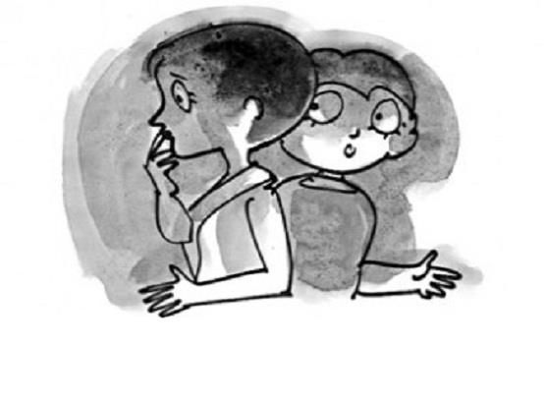
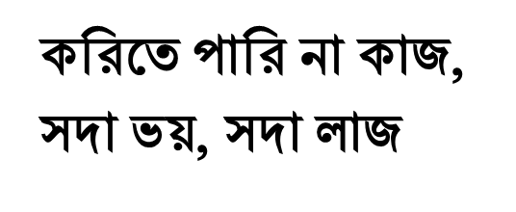
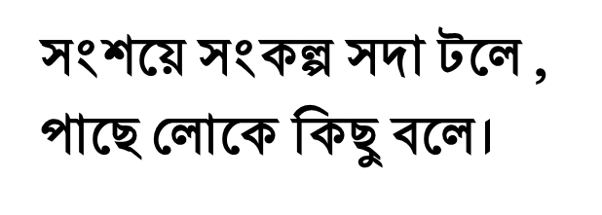
এসো কবিতাটির ভাবার্থ বুঝে নেই
আড়ালে আড়ালে থাকি, নীরবে আপনা ঢাকি,
সম্মুখে চরণ নাহি চলে, পাছে লোকে কিছু বলে।
মোঃ আব্দুর রাজ্জাক, প্রধান শিক্ষক, ধলহরা পশ্চিমপাড়া মাধ্যমিক বালিকা বিদ্যালয়, মাগুরা।

Slide 18
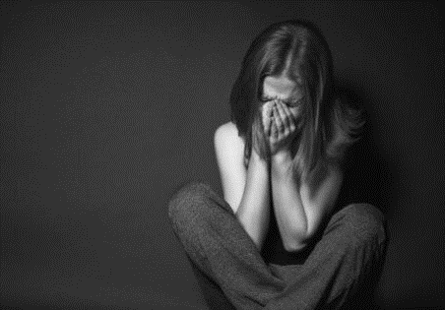
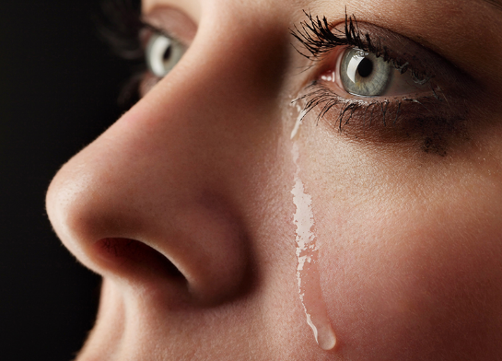
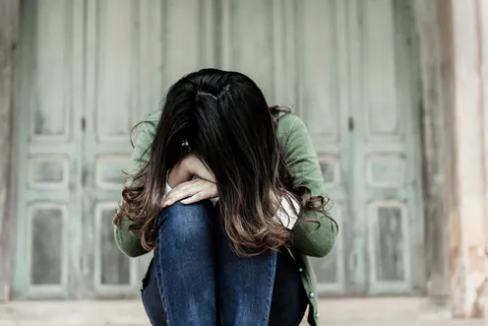
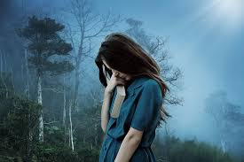
হৃদয়ে বুদবুদ মতো , উঠে শুভ্র চিন্তা কত,
মিশে যায় হৃদয়ের তলে পাছে লোকে কিছু বলে।
কাঁদে প্রাণ যবে আঁখি সযতনে শুষ্ক রাখি
নিরমল নয়নের জলে, পাছে লোকে কিছু বলে।
মোঃ আব্দুর রাজ্জাক, প্রধান শিক্ষক, ধলহরা পশ্চিমপাড়া মাধ্যমিক বালিকা বিদ্যালয়, মাগুরা।

Slide 19
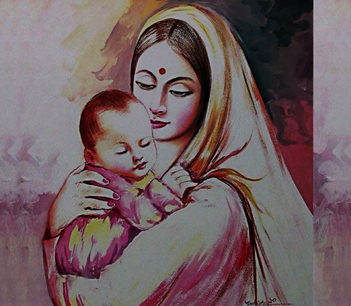
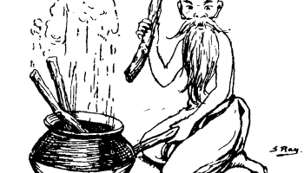
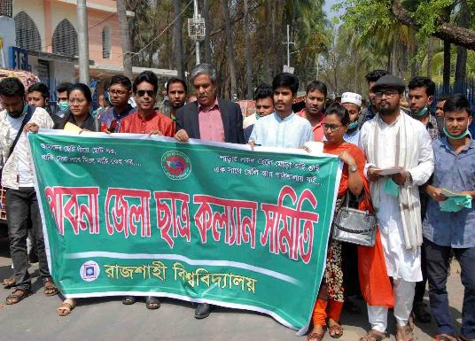
একটি স্নেহের কথা প্রশমিতে পারে ব্যথা
চলে যাই উপেক্ষার ছলে পাছে লোকে কিছু বলে।
মহৎ উদ্দেশ্য যবে এক সাথে মিলে সবে
পারি না মিলিতে সেই দলে পাছে লোকে কিছু বলে।
মোঃ আব্দুর রাজ্জাক, প্রধান শিক্ষক, ধলহরা পশ্চিমপাড়া মাধ্যমিক বালিকা বিদ্যালয়, মাগুরা।

Slide 20
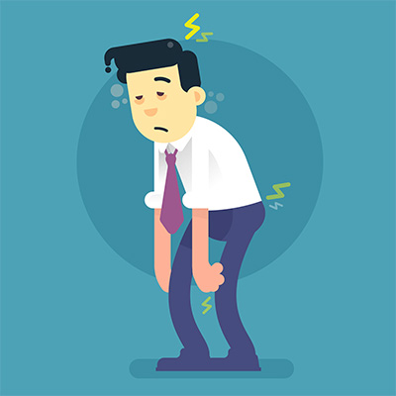
বিধাতা দেছেন প্রাণ থাকি সদা ম্রিয়মাণ
শক্তি মরে ভীতির কবলে পাছে লোকে কিছু বলে।
মোঃ আব্দুর রাজ্জাক, প্রধান শিক্ষক, ধলহরা পশ্চিমপাড়া মাধ্যমিক বালিকা বিদ্যালয়, মাগুরা।

Slide 21
দলীয় কাজ ৬ মিনিট
‘ পাছে লোকে কিছু বলে’ কবিতাটির ভাবার্থ ব্যাখ্যা কর।

Slide 22
মূল্যায়ন
সঠিক উত্তরে $√$ চিহ্ন দাও
১। কবি কত সালে জন্ম গ্রহন করেন?
(খ) ১৮৬৪
(ক) $১৮৫৭$
$√$১০০%
$$×$$
(ঘ) ১৯৫৭
(গ) ১৯৬৪
$$×$$
$$×$$
২। শুভ্র শব্দটির অর্থ কী ?
(খ) ধুসর
(ক) ঘোলাটে
$$×$$
$$×$$
(গ) সাদা
(ঘ) তামাটে
$√$১০০%
$$×$$
মোঃ আব্দুর রাজ্জাক, প্রধান শিক্ষক, ধলহরা পশ্চিমপাড়া মাধ্যমিক বালিকা বিদ্যালয়, মাগুরা।

Slide 23
৩। কবির রচনার ধারা শৈলী কী?
(ক) শরৎ চন্দ্র
(খ) প্রমথ চৌধুরী
$$×$$
$×$
(ঘ) আল আওয়াল
(গ) রবীন্দ্র
$$×$$
$√$১০০%
৪। ম্রিয়মন অর্থ কী ?
(ক) শক্তিমান
(খ) কাতর
$$×$$
$√$১০০%
(গ) বলবান
(ঘ) চন্ডাল
$$×$$
$$×$$
৫। কবি কোন সালে মৃত্যু বরণ করেন?
(ক) ১৯৩৪
(খ) ১৯৩৩
(গ) ১৮৩৩
(ঘ) ১৯৩৫
$$×$$
$√$১০০%
$$×$$
$$×$$
মোঃ আব্দুর রাজ্জাক, প্রধান শিক্ষক, ধলহরা পশ্চিমপাড়া মাধ্যমিক বালিকা বিদ্যালয়, মাগুরা।

Slide 24
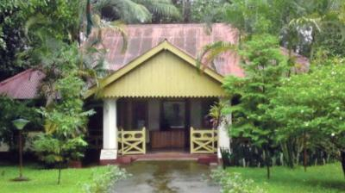
বাড়ির কাজ
‘সংশয়ে সংকল্প সদা টলে’- উক্তিটি ব্যাখ্যা কর।
মোঃ আব্দুর রাজ্জাক, প্রধান শিক্ষক, ধলহরা পশ্চিমপাড়া মাধ্যমিক বালিকা বিদ্যালয়, মাগুরা।

Slide 25
ধন্যবাদ-পরবর্তী ক্লাসে দেখা হবে
ভয়
সংকোচ
ম্রিয়মাণ
সংশয়

